Slide 1
Číslicový regulačný obvod

Slide 2
Základné pojmy číslicového riadenia
Pri číslicovom riadení je v regulačnom obvode namiesto analógového regulátora zapojený počítač. Regulovaná sústava pracuje spojito (ako pri analógovom regulačnom obvode).
Základné charakteristiky:
Výhoda centrálneho regulátora – riadiaci počítač môže zastávať funkciu regulátorov aj pre veľký počet regulačných obvodov.
Neuskutočňuje sa montáž analógových regulátorov.
Umožnenie diaľkového nastavenia parametrov regulátora.
Štruktúru regulátora možno ľahko meniť.
Možnosť zvyšovania úrovne riadenia doplňovaním programového vybavenia.
Možnosť vizualizácie - vizualizačný program.

Slide 3
Bloková schéma číslicového regulačného obvodu
e(t)
e(k)
e(k)2
u(k)2
u(k)
u(t)
x(t)
y(t)
VZ
A/D
P
D/A
TČ
RO
S
VZ – vzorkovací člen TČ – tvarovací člen
A/D – A/D prevodník RO – regulačný orgán
P – riadiaci počítač S – Regulovaná sústava
D/A – D/A prevodník

Slide 4
Popis činnosti číslicového regulačného obvodu
Regulačná odchýlka sa privádza na vstup vzorkovacieho člena a ďalej na A/D prevodník. Vzorkovač vyberá v pravidelných intervaloch zo vstupného signálu vzorky. Tie sa transformujú v A/D prevodníku na číslo v binárnej sústave a privádzajú sa do počítača.
Vstupným a výstupným signálom sú postupnosti čísel.
Z výstupu počítača sa číselná hodnota premieňa prostredníctvom D/A prevodníka na analógový signál. Tento signál vstupuje do tvarovača, ktorý vytvára impulzový signál vhodný pre pohon regulačného orgánu. Jeho výstupným signálom je akčná veličina ovplyvňujúca regulovanú sústavu.

Slide 5
Členy číslicového regulačného obvodu
Spoločné členy so spojito pracujúcimi regulačnými obvodmi:
Spojito pracujúca regulovaná sústava.
Vysielač regulovanej veličiny, ktorý tvorí snímač a prevodník.
Pohon s regulačným orgánom tvorí akčný člen.
Namiesto analógového regulátora je zapojený číslicový regulátor, ktorého hlavným členom je riadiaci počítač, pracujúci v binárnej sústave.
Vzorkovací člen slúži na prevod spojitého signálu regulačnej odchýlky e(t) na diskrétny signál e(k) (impulzový)
A/D prevodník slúži na prevod diskrétneho signálu zo vzorkovača na číselné hodnoty v binárnej sústave.
D/A prevodník slúži na prevod hodnôt v dvojkovej sústave na impulzné hodnoty diskrétneho signálu.
Tvarovací člen slúži na vytvorenie stupňovitého signálu pre budenie akčného člena.

Slide 6
Digitalizácia a vzorkovanie analógových veličín
Vzorkovanie je odoberanie hodnôt spojitého signálu v pravidelných časových intervaloch: t =nT , n = 0, 1, 2, 3,.....
T – perióda vzorkovania
Pre odber vzorky (vzorkovacia frekvencia) platí Shanon Kotelnikovov teorém, pre ktorý platí f_{vz} = 1/2f_{max}, t. z., že odber vzoriek musí byť aspoň dva krát väčší ako je maximálna frekvencia spojitého signálu – kvôli spätnej rekonštrukcii pôvodného signálu.
Kvantovanie predstavuje diskretizáciu signálu v amplitúde. Odobrané vzorky sa vtedy zaokrúhľujú na najbližšiu úroveň amplitúdy každej vzorky. Dostaneme tak postupnosť impulzov, ktorých amplitúdy sa rovnajú hodnotám spojitej funkcie v okamihoch vzorkovania.
Kódovanie je priradzovanie binárnych hodnôt kvantovaným vzorkám.

Slide 7
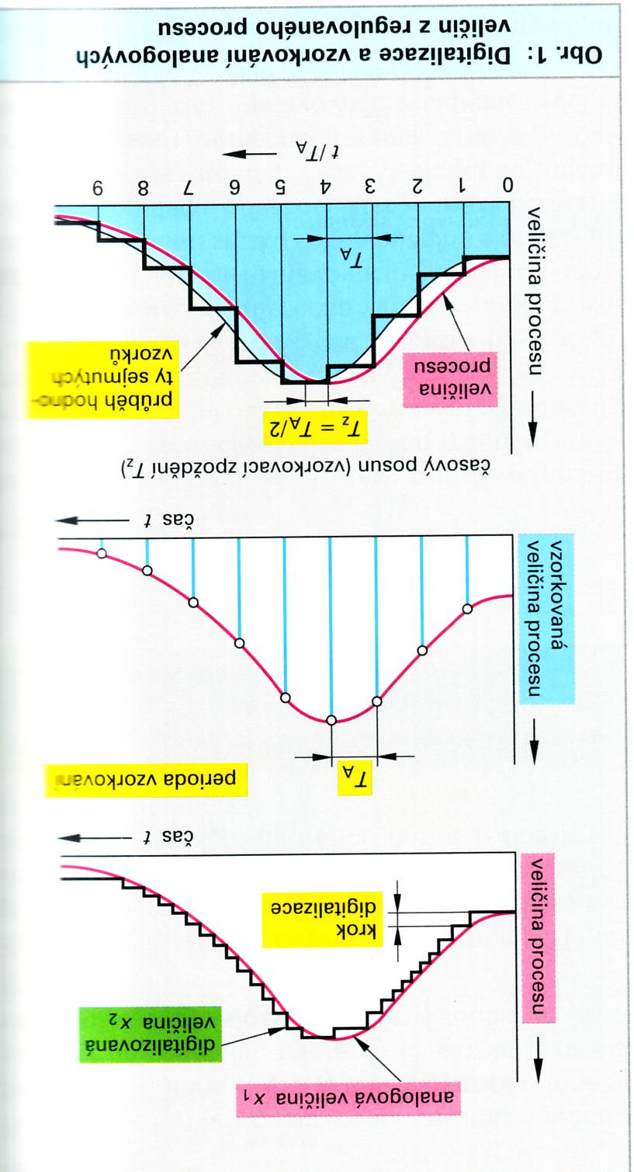
Digitalizácia a vzorkovanie analógových veličín z regulovaného procesu
analógová veličina y
digitalizovaná veličina y
veličina procesu
krok digitalizácie
T
perióda vzorkovania
vzorkovaná veličina procesu
časový posun (vzorkovacie oneskorenie Tz)
veličina procesu
Tz=T/2
priebeh hodnoty zobratých vzoriek
veličina procesu
T
t/T

